Slide 1
স্বাগতম

Slide 2
পরিচিতি
প্রাথমিক গণিত
পঞ্চম শ্রেণি, অধ্যায়: ১৪
ক্যালকুলেটর ও কম্পিউটার
সময়: ৩৫ মিনিট
মোহাম্মদ আব্দুল হান্নান
সহকারি শিক্ষক
চুনঘর সরকারি প্রাথমিক বিদ্যালয়
কুলাউড়া, মৌলভীবাজার ।

Slide 3
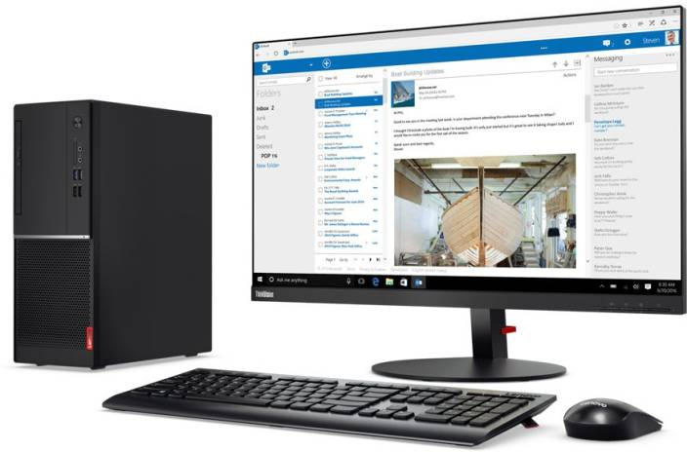
ছবিতে কি দেখতে পাচ্ছ ?
এটি দিয়ে আমরা কি করি ?

Slide 4
পাঠের শিরোনাম
ক্যালকুলেটর
ও কম্পিউটার
আজকের পাঠঃ ১৪.২- কম্পিউটার

Slide 5
শিখন ফল
৩০.২.১ - কম্পিউটার সম্পর্কে জানবে এবং বিভিন্ন অংশ চিহ্নিত করতে পারবে ।

Slide 6
মাইন্ড ম্যাপিংঃ খালি বৃত্তে কম্পিউটারের অংশগুলোর নাম লিখ
কম্পিউটার

Slide 7
কম্পিউটার পরিচিতি

Slide 8
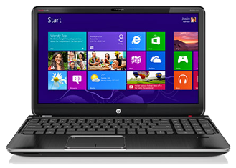
এই কম্পিউটারের নাম কী ?
ল্যাপটপ কম্পিউটার

Slide 9
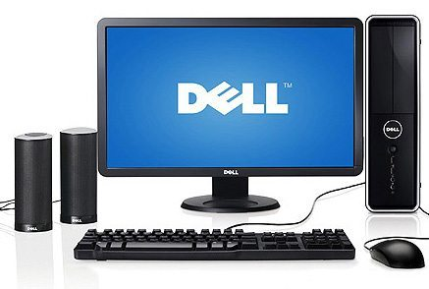
এই কম্পিউটারের নাম কী ?
ডেস্কটপ কম্পিউটার

Slide 10
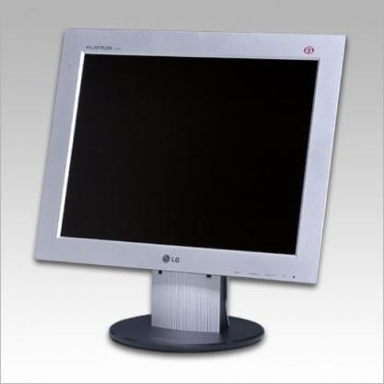
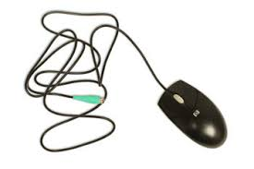
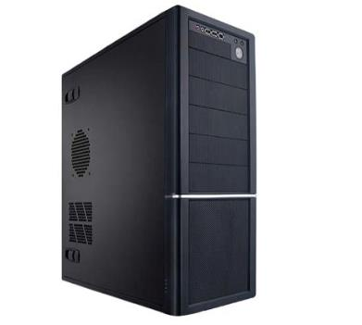
চলো অংশসমূহ আবার দেখি
এই অংশের নাম সিপিইউ
এই অংশের নাম মাউস
এই অংশের নাম মনিটর
এই অংশের নাম কীবোর্ড

Slide 11
মাইন্ড ম্যাপিংঃ সমাধান
কম্পিউটার
মনিটর
সিপিইউ
মাউস
কী বোর্ড

Slide 12
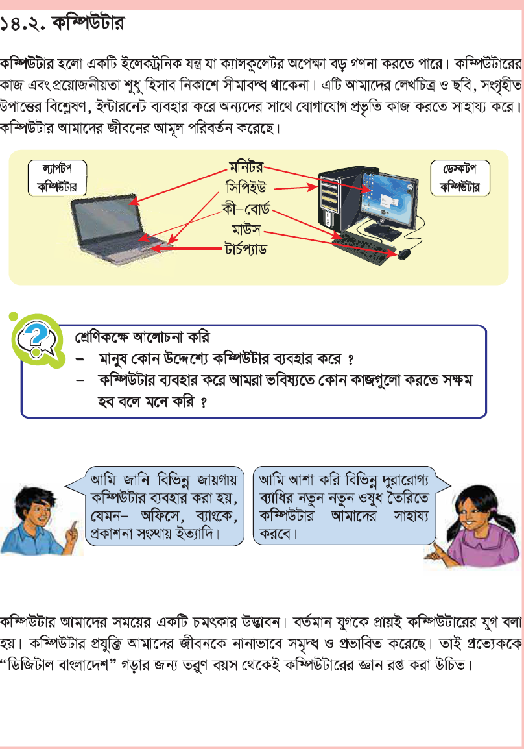
পাঠ্য বইয়ের ১৫৪ নং পৃষ্ঠা খোল এবং নীরবে পড়

Slide 13
দলীয় কাজ ও মূল্যায়ন
তিনটি দলে ভাগ হয়ে কম্পিউটারের বিভিন্ন অংশের নাম লিখ
ক্রমিক নং | কম্পিউটার অংশ
১.
২.
৩.

Slide 14
পাঠের সারসংক্ষেপ
পাঠ শিরোনাম
শিখনফল
কম্পিউটার পরিচিতি
মাইন্ড ম্যাপিং
কম্পিউটারের অংশসমূহ
পাঠ্যবইয়ের সাথে সংযোগ
দলীয় কাজ ও মূল্যায়ন
বাড়ির কাজ

Slide 15
বাড়ির কাজ
তোমার খাতায়
কম্পিউটার দিয়ে
করা হয় এমন পাঁচটি
কাজের নাম লিখে আনবে

Slide 16
সবাইকে
অনেক
অনেক
ধন্যবাদ

